Slide 1
Лекція № 2
Класифікація терпенових сполук, які входять до складу ефірних олій

Slide 2
План
1. Терпени та терпеноїди. Ефірні олії (Е.О.): поняття та класифікація, фізико-хімічні властивості. Біогенез.
2. Методи якісного та кількісного аналізу цих сполук у рослинній сировині.
3. Аналіз якості ефірної олії.
4. Біологічна дія.
5. Представники. Розповсюдження.
6. Ефіроолійна сировина. Рослини, які містять ці сполуки.
7. Характеристика окремих ефірних олій та їх біологічна дія.
8. Смоли та бальзами.

Slide 3
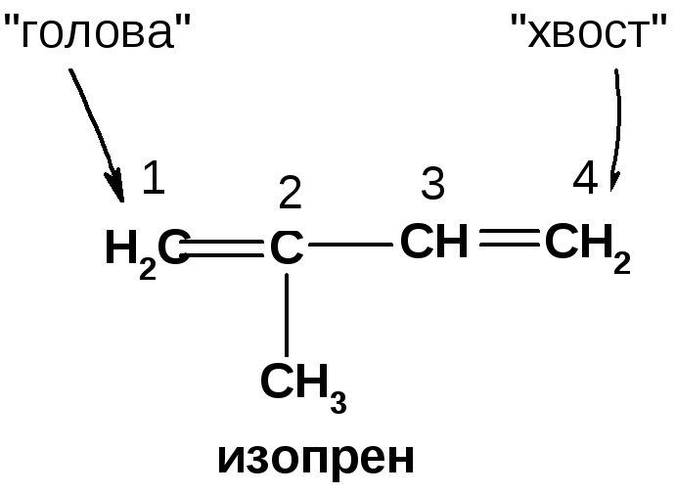
Терпени та терпеноїди. Ефірні олії
Терпени — вуглеводні, що мають загальну формулу (С5Н8)n, а їхні похідні, які містять кисень, називають терпеноїдами. Терпени і терпеноїди відносяться до різних класів природних сполук, але в основі лежить ізопрен. Ізопренові одиниці, зв’язані між собою правильно — “голова до хвоста”, або неправильно — “хвіст до хвоста” (правило Ружички). Розгалужений кінець ізопренового ланцюга розглядається як “голова”, а нерозгалужений – як “хвіст”.

Slide 4
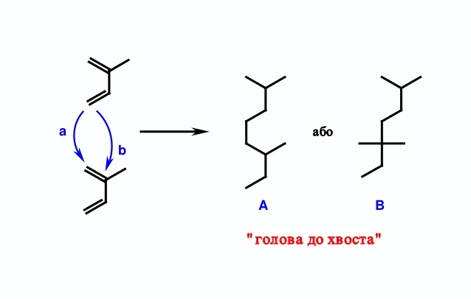

Slide 5
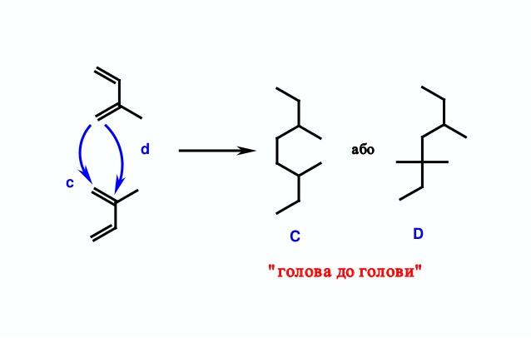

Slide 6
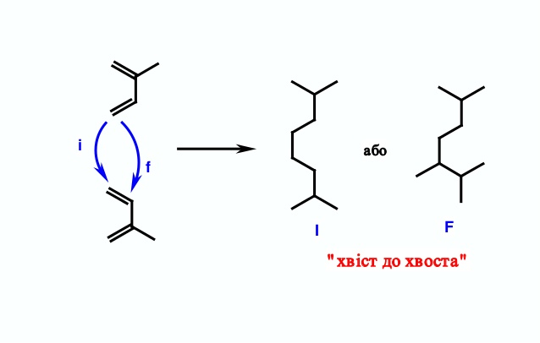

Slide 7
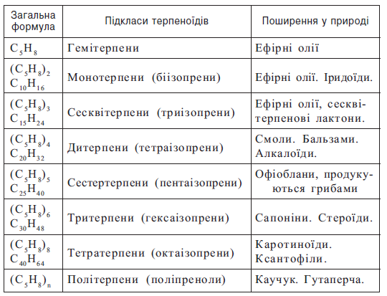
Класифікація терпеноїдів
Біогенетичним попередником терпеноїдів є мевалонова кислота.

Slide 8
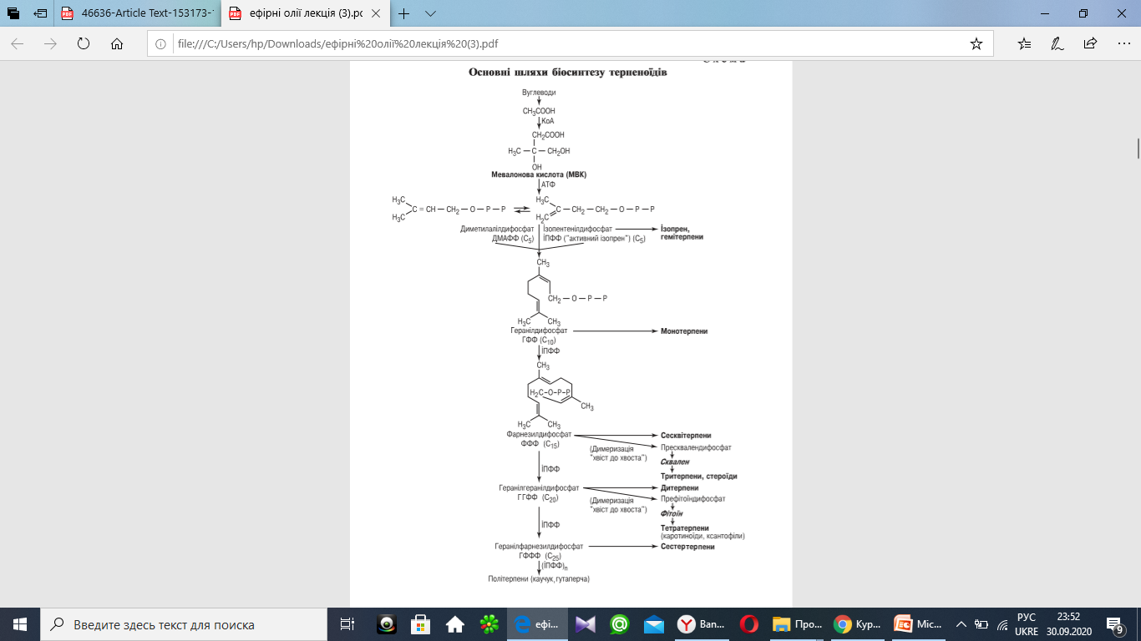

Slide 9
Продовження схеми

Slide 10
Ефірними оліями називають суміш летких, ароматних речовин, які утворюються в рослинах і мають здатність переганятися з водяною парою. Головною складовою частиною ефірних олій є терпени і їх кисневмісні похідні, рідше — ароматичні й аліфатичні сполуки.
Класифікація ефірних олій
Всі ефірні олії в залежності від кількості ізопренових залишків та конфігурації молекули поділяться на наступні групи:
1) монотерпени:
- ациклічні монотерпени (ліналоол, гераніол, цитраль);
- моноциклічні монотерпени (ментол, цинеол);
- біциклічні монотерпени (камфора, пінен);
2) сесквітерпени (азулен, сантонін);
3) ароматні сполуки (тимол).

Slide 11
Фізико-хімічні властивості ефірних олій
Олієподібні речовини. Але жирних плям вони не залишають на папері, тому що випаровуються вже при кімнатній температурі. Всі є нерозчинними у воді, розчиняються у спирті, жирах. Е.О. являють собою багатокомпонентні суміші, класифікація їх умовна. При цьому за основу приймаються головні цінні компоненти ефірних олій, що є носіями запаху даних олій та мають біологічну активність.
Реакція олій нейтральна або кисла. Деякі терпеноїди мають схильність до різних форм ізомеризації. Ефірні олії окислюються киснем повітря, при цьому вони згущуються, “осмолюються”, а тому зберігають їх у герметично закритій тарі при температурі 15 ⁰ С у темному місці.
Ефірні олії – прозорі, безбарвні, жовтувато-зелені рідини різної вязкості. Винятки: Е.О. полину (зелений), ромашки (синій), апельсинова (жовтий), чебрецева, пачулієва (коричневий). Пекучий смак, погано розчинні у воді.

Slide 12
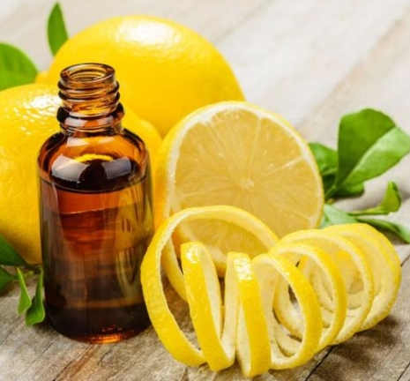
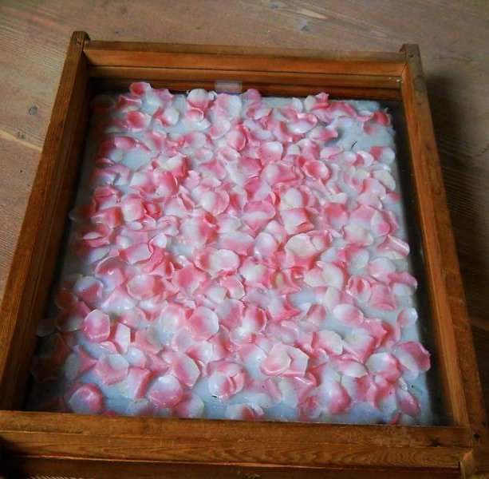
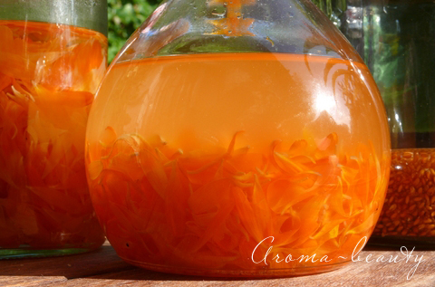
Методи виділення
Залежно від морфолого-анатомічної будови сировини, хімічного складу і сфери застосування Е.О. вдаються до різних методів її добування:
перегонки з водяною парою;
екстракції органічними (малополярними) розчинниками або скрапленими газами;
анфлеражу або мацерації (холодна/гаряча екстракція твердим/рідким жиром);
пресування тощо.

Slide 13
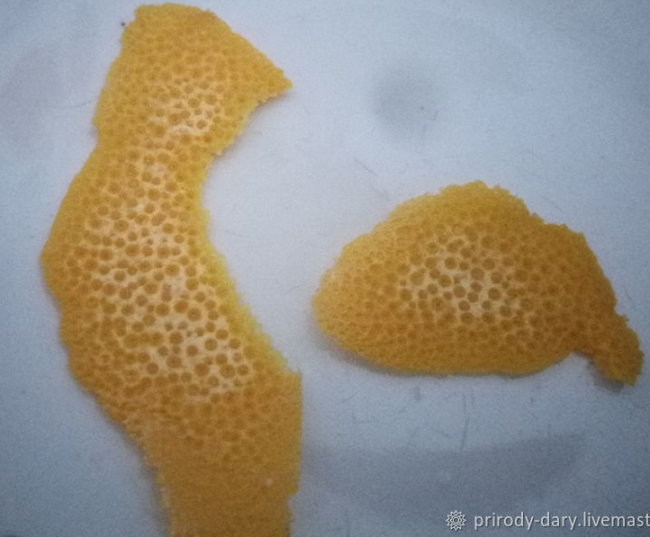
Віджим (пресування)
Це спосіб отримання Е.О. із шкірки плодів цитрусових (апельсин, лимон, мандарин).
Олія виділяється під дією пресу без нагрівання.
В отриманій Е.О. наявні часточки шроту та слизу, видаляються відстоюванням та центрифугуванням.
Е.О. може містити фототоксичні речовини – фурокумарини, що видаляються хімічним способом. Фурокумарини – збільшуть чутливість шкіри до сонячного випромінювання, викликають локальну гіперпігментацію шкіри та опіки.

Slide 14
Анфлераж
Метод екстракції ароматичних речовин із рослин з малим вмістом Е.О. Метод популярний у Франції (19 ст.).
В якості сировини використовували квіти: жасміну, фіалки, мімози, апельсину.
Існує 2 види анфлеражу: холодний та гарячий.
Анфлераж базується на здатності Е.О. переходити в газоподібну фазу та поглинатися жирами, сорбентами. Проводять анфлераж в спеціальних рамах-шассі, по середині рами – скляна пластинка. На пластинку наносять адсорбент (3-5 мм) – активоване вугілля, суміш свинного та яловичого жиру, зверху покривають квітами (3 мм).
За 1- 3 доби леткі Е.О. поглинаються адсорбентом.
Операція багаторазова (30 разів). Насичений Е.О. жир – квіткова помада.
Оброблену сировину, що містить певну кількість Е.О. екстрагують спиртом; згодом етапи: виморожування, фільтрація, відгонка у вакуумі, на виході очищена Е.О.

Slide 15
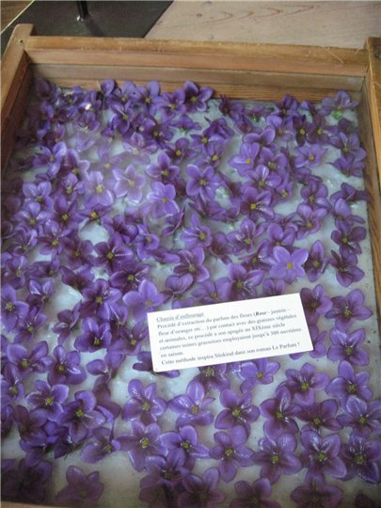
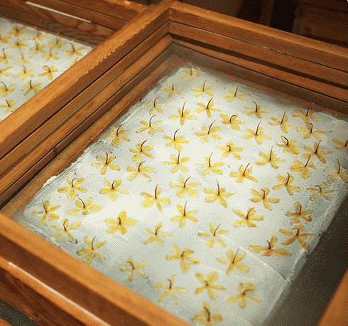
Анфлера́ж
(твердий жир)

Slide 16
Дистиляція (перегонка водяним паром)
Базується на властивості ефірних олій випаровуватись разом із гарячим паром.
3 види дистиляції:
Водна (гідродистиляція), рослинна сировина знаходиться в кипяченій воді.
Водно-парова – сировина знаходиться в кипяченій воді і додатково обробляється паром.
Парова – сировина ізольована (лежить на решітці), пар проходить через сировину, захвачує з собою ефірні олії і конденсується в холодильнику, на виході отримується двохфазна рідина, яка розділяється.
Існує 2 стратегії відділення Е.О. від води за допомогою флорентинів.
Олія легша за воду
Олія важча за воду

Slide 17
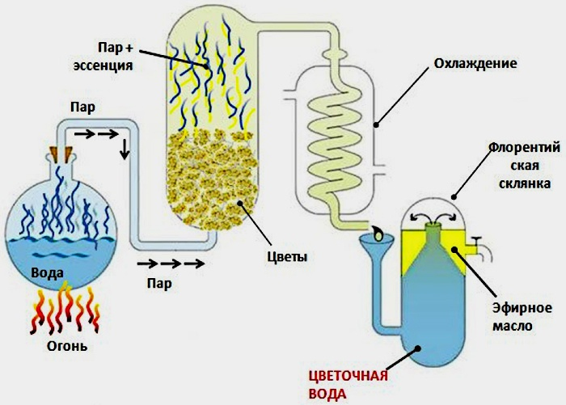
Перегонка з водяною парою

Slide 18
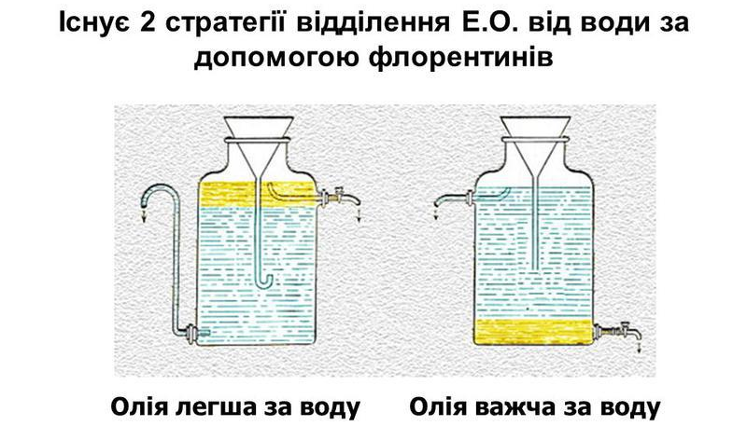

Slide 19
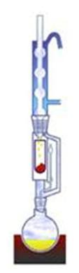
Екстракція розчинниками
Використовується метод, коли рослинна сировина дає малий вихід Е.О. (жасмін, нарцис) або при дистиляції отримується олія непридатної якості. Застосовуються леткі органічні розчинники високого ступеня очистки: Петролейний ефір; Етиловий спирт; Бензол; Хлороформ; Ацетон; Диетиловий ефір; Бутан.
Процес екстракції розчинниками проходить у декілька етапів. Рослинна сировина змішується з розчинником. Концентрація ароматичних речовин в розчиннику повинна досягати максимуму. Використовують апарат Сокслета. Леткий розчинник кипить, пари потрапляють в холодильник, конденсуються і осідають в колбі із сировиною.
Процес екстракції розчинниками проходить у декілька етапів:
-Фільтрація з метою видалення використаної сировини.
-Видалення леткого розчинника (при низькому тиску в потоці інертного газу). При виході отримується напіврідка або тверда маса – конкрет або екстракт (леткі ароматичні речовини та нелеткі компоненти: воски, смоли, парафіни).
- Екстракція етиловим спиртом Е.О. для звільнення від баластних речовин; відгонка, фільтрація, охолодження, в результаті отримують вторинний цінний аромотерапевтичний і парфумерний продукт – абсолют (фр. «абсолю»).

Slide 20
АНАЛІЗ ЕФІРНИХ ОЛІЙ
(детально описано в метод.вказівках до лаб.зан. та текстовому варіанті лекції)
Визначення тотожності ефірних олій.
Колір. Запах. Смак. Розчинність.
Визначення чистоти (відсутність домішок етилового спирту, жирних та мінеральних олій).
Спирт.
Жирні та мінеральні олії.
Визначення числових показників.
Фізичні числові показники: густину, кут обертання площини поляризації і показник заломлення визначають відомими методами (ДФ ХI).
Хімічні числові показники.
Кислотне число.
Ефірне число.
Ефірне число після ацетилювання.

Slide 21
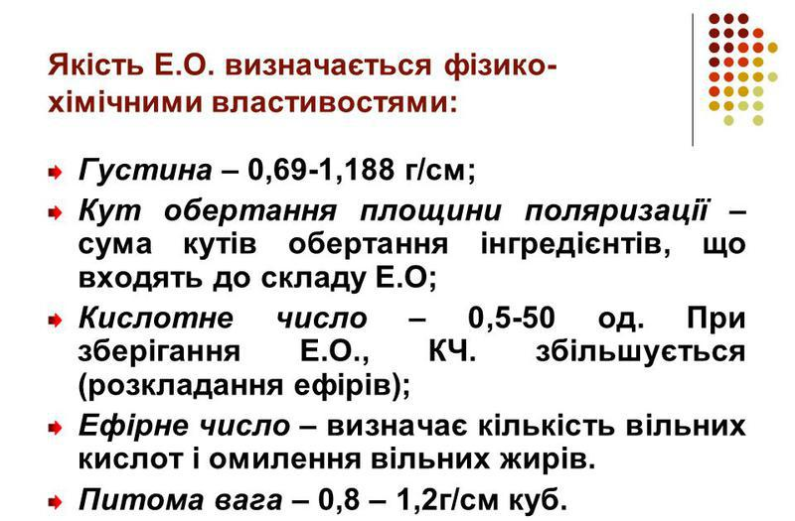

Slide 22
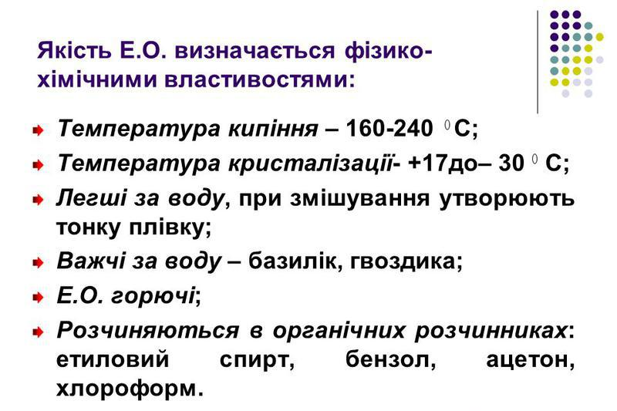

Slide 23
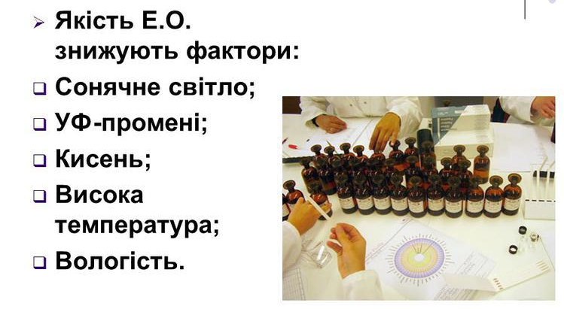
Умови зберігання ефірних олій

Slide 24
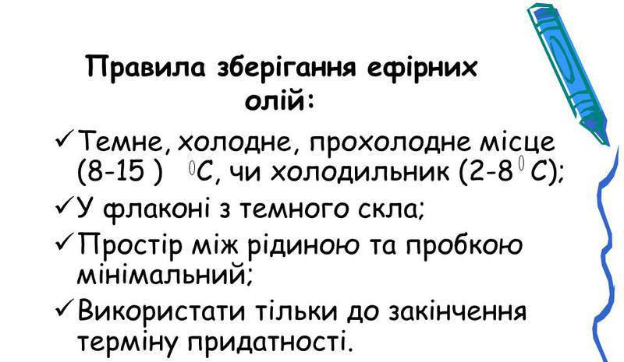

Slide 25
Поширення: У свiтi вiдомо близько 2500 духмяних рослин. Споровi, злаки, осоки, пальми не утворюють ефiрнi олiї.Родини, що здатнi утворювати багато ефiрних олiй: селеровi, айстровi, яснотковi,кипарисовi, валерiановi, розовi.
Локалізація
Найбiльше ефiрнi олiї накопичуються у листках, квiтках, плодах та пiдземних органах.
У тканинах рослин вони накопичуються у екзогенних та ендогенних утвореннях.
Екзогеннi: залозистi «плями» пiд кутикулою, залозистi (головчастi) волоски, залозки.
Ендогеннi: розвиваються в паренхiмних тканинах – секреторнi клiтини (в коренях валерiани), вмiстища (схизогеннi, лiзогеннi, мiшанi), канальцi (в плодах родини зонтичних), ходи ( сосна, ялина).

Slide 26
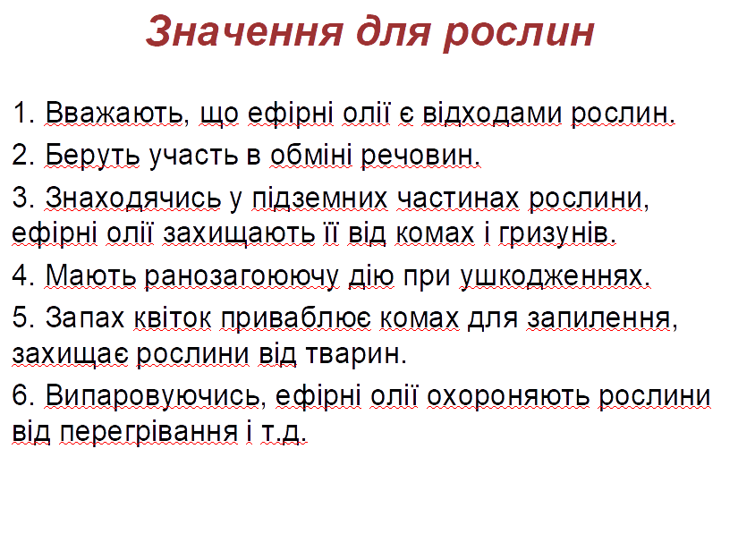

Slide 27
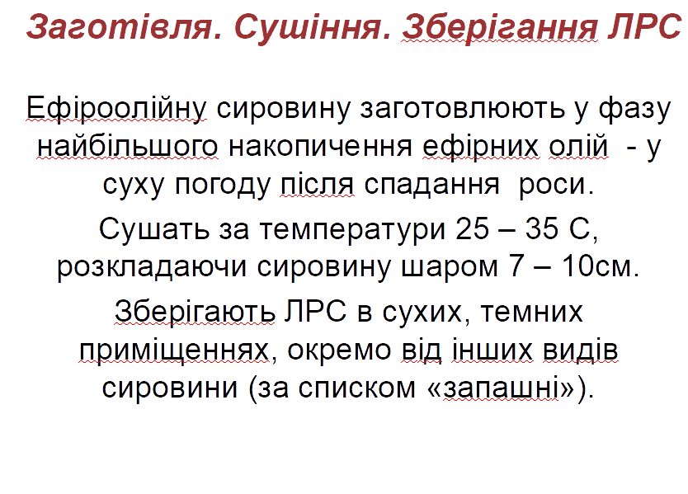

Slide 28
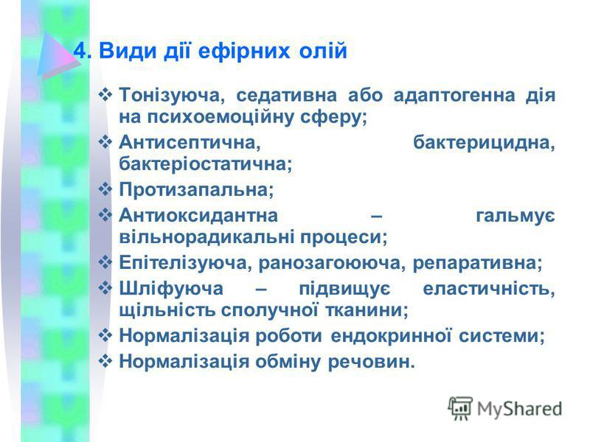

Slide 29
Біологічна дія окремих ефірних олій
та їх джерела
Бактерицидна і бактеріостатична активність притаманна практично усім ефірним оліям. Наприклад, основний компонент гвоздичної олії - евгенол та ромашкової - азулен обумовлюють агресивність цих олій щодо мікробів. Антисептична активність найбільш вживаних ефірних олій розподіляється наступним чином: лимон, чебрець, апельсин, бергамот, ялівець, лаванда, м'ята, розмарин, сандал, евкаліпт; характерна для ефірних олій таких рослин: лимон, м'ята, чайне дерево, чебрець, евкаліпт, ромашка, ялівець, бергамон, лаванда, почулі, сосна, фенхель.
Противірусна дія.

Slide 30
При контакті зі шкірою виникає подразнення, посилюється приплив крові. Розчинні в жирах ефірні олії локально гальмують запалення.
Потрапляючи в рот ефірні олії, діють через нервову систему на шлунок, підсилюють секрецію шлункового соку і тим самим впливають на апетит. Діють на сечовивідні органи, розширюючи судини фільтруючої системи нирок (нефронів).
М’ятна ефірна олія має чітку жовчогінну дію. Джерело - трава м'яти (перцевої, лимонної).
Лікарський засіб: відвари, настої, екстракти, збори, м'ятна олія, ароматна м'ятна вода, настойка, комплексні препарати, ментол.
Ряд ефірних олій застосовують як засіб проти глистів.
Деякі мають приємний парфумний запах.
Застосовують для збудження нервової системи, стимуляції дихання, кровообігу.

Slide 31
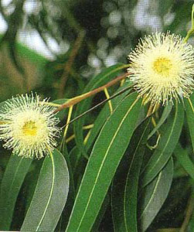
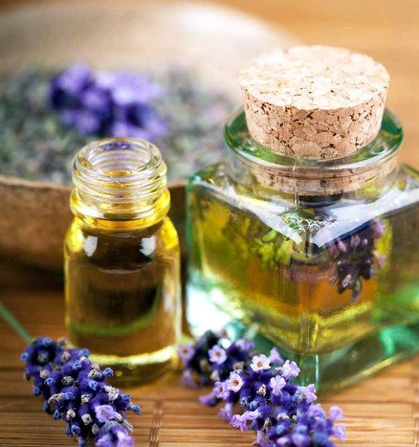
Евкаліпова олія містить 60-80% цінеолу. Володіє яскраво вираженими фітонцидними властивостями, має болезаспокійливу, антисептичну, антипаразитарну дію; аромат евкаліпту дає швидке відновлення після стресу і хвороб. Для отримання використовують молоді пагони і листя евкаліпту (кулястого, прутовидного, попелястого).
Лавандова олія містить гераніол, герніарін, лавандіол, кумарин, каріофіллен, борнеол та ін. Протиспазматичний, болезаспокійливий, жовчогінний, сечогінний, потогінний, глистогінний засіб. Має загоюючу, антисептичну дію. Допомагає при опіках, заспокоює біль. Не приймати при анемії. Зовнішнє застосування – для промивань, зрошень, обробки ран та опіків. Добувають з усіх частин рослини, особливо квіток лаванди.

Slide 32
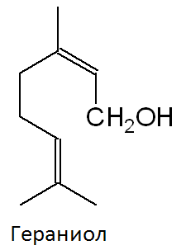
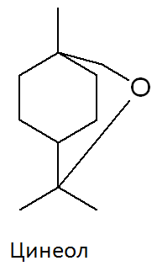
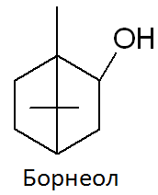
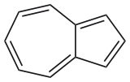
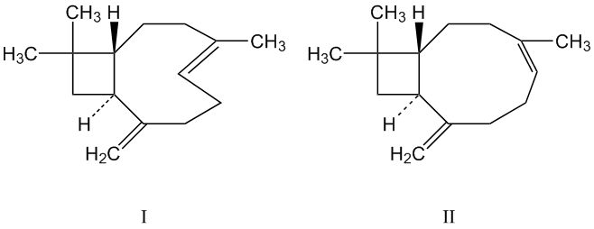
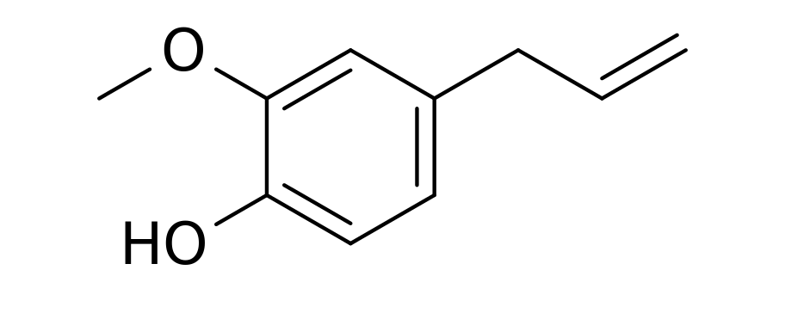
Азулен
Евгенол
Каріофіллен

Slide 33
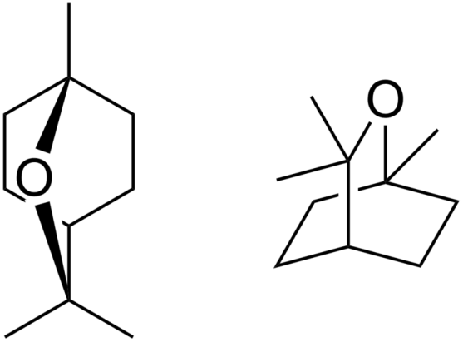
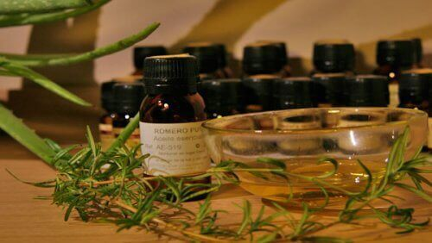
Розмаринова олія. Усуває помисливість (недовірливість), невпевненість у своїх силах. Послаблює явища ішемії, нормалізує тиск, зміцнює стінки вен, використовується в дерматології. Протизапальний засіб для органів дихання. При гіпертонії можливо підвищення тиску. Для добування використовують всю надземну частину рослини розмарину. Лікарська форма: настойки, екстракти, витяжки для інгаляцій.
Цинеол

Slide 34
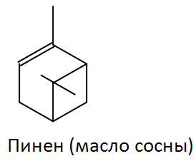
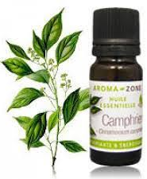
Пінен - головний елемент скіпідару, одержують із соснової живиці, камфора (камфорний лавр). Застосовують для збудження нервової системи, стимуляції дихання, кровообігу. Джерело – соснова живиця. Лікарська форма: бальзами, мазі, лініменти.

Slide 35
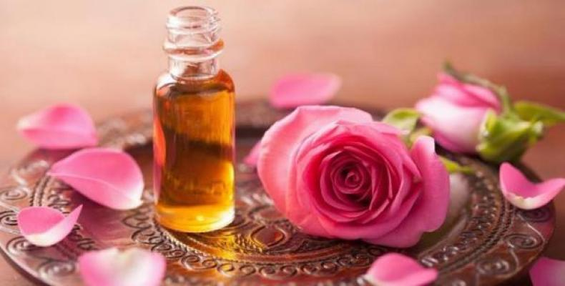
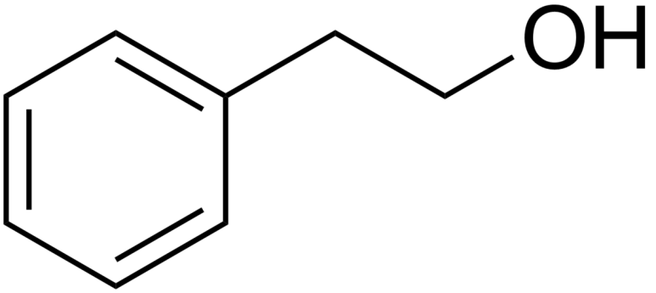
Трояндова олія. Усуває неврози, підвищує працездатність. Відновлює гормональне здоров'я, омолоджує і регенерує клітини. 80% всієї світової продукції добувають із одного виду Rosa damasceng. Для цього витрачається 35 млн. пелюсток троянд.
Фенілетиловий спирт

Slide 36
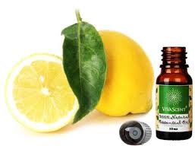
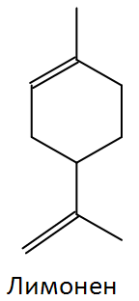
Лимонна олія. Знижує артеріальний тиск, покращує кровообіг, зміцнює судини, нормалізує роботу органів травлення, сприяє розщепленню каменів у жовчному міхурі та нирках, регулює обмін речовин, підвищує імунітет, пом’якшує та розгладжує шкіру, укріплює нігті. Застосовується при вірусних та інфекційних захворюваннях верхніх дихальних шляхів, підвищеному артеріальному тиску, частих болях голови, при надлишковій вазі, для виведення бородавок та мозолів. Джерело – шкірка цитрусових. Лікарський засіб: екстракти, спреї, краплі у вигляді емульсій, суспензій.

Slide 37
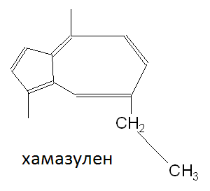
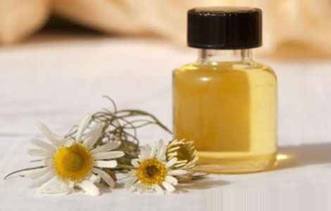
Терпеноїд хамазулен - основний компонент ефірної олії ромашки, використовують як пом’якшуючий, спазмолітичний і потогінний засіб. Міститься у складі квіток ромашки лікарської. Лікарський засіб: настої, збори, препарати рекутан, азулен, ротокан.

Slide 38
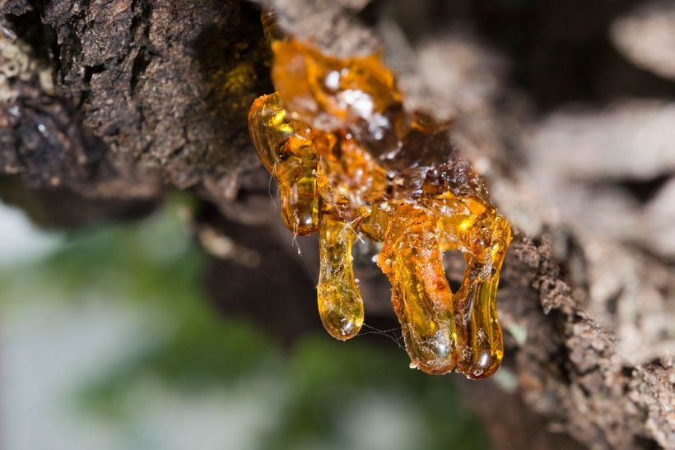
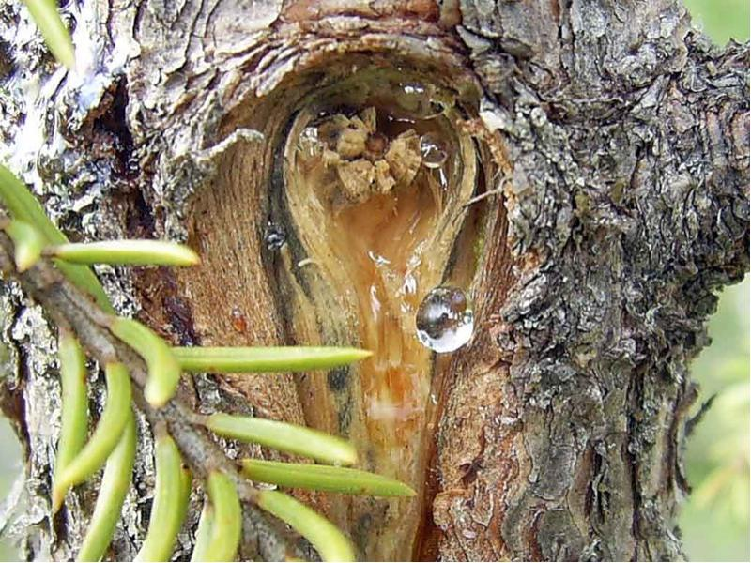
Смоли та бальзами
Смоли і бальзами - це продукти природного походження, що відносяться до класу терпеноїдів, схожі з ефірним оліям і мають в якості попередника ізопрен.
Смоли містяться в особливих утвореннях , смоляних ходах, які розташовуються в різних органах і тканинах рослин, переважно в дерев’яних, але можуть перебувати і в трав’янистих рослинах. Деякі смоли виробляються тільки у відповідь на пошкодження і оберігають рослину від висихання і потрапляння мікроорганізмів.
Бальзами утворюються в рослинах як продукти нормального обміну і містяться головним чином в особливих міжклітинних вмістищах або ходах кори; інші є продуктами патологічної діяльності рослин, що з’являються при пошкодженні кори, і в самій рослині не містяться.

Slide 39
Власне смоли
Камеді - смоли
Смоли
Масло - смоли

Slide 40
Властивості
Бальзами зазвичай сиропоподібні рідини з ароматичним запахом, майже нерозчинні у воді, але розчиняються в деяких органічних розчинниках (спирті, ефірі, хлороформі, бензині)
Смоли – тверді, зазвичай аморфні речовини або сиропоподібні рідини, не розчинні у воді, розчиняються або набухають у спирті, органічних розчинниках, жирних та ефірних маслах. Плавляться при нагріванні, утворюючи плівку. Не прогоркають, не загнивають, на повітрі окислюється. Деякі смоли мають характерний колір, запах і смак.

Slide 41
Отримання
1. Метод підсочування. Для цього спеціальними пристосуваннями роблять глибокі надрізи або проколи на стовбурах дерев, пошкоджуючи кору. Смола витікає в рідкому стані в ємності для збору. Іноді для збільшення виходу смоли проводять обпалення кори.
2. Метод сухої перегонки. Деревину рубають на дрібні шматки і нагрівають у спеціальних посудинах.
3. Метод екстракції. Сировину подрібнюють і витягують смолу за допомогою органічного розчинника. Кількість отриманої смоли може бути різною - від декількох крапель до декількох літрів, і залежить від наступних факторів: виду рослини, локалізації, способу отримання.

Slide 42
АНАЛІЗ
Зважаючи на складність хімічного складу аналіз смол зводиться до визначення:
1) достовірності - органолептичними методами, шляхом порівняння з достовірним зразком;
2) розчинності в різних розчинниках;
3) хімічних констант, наприклад, кислотного числа і числа омилення, однак ці константи часто коливаються в широких межах;
4) зольного залишку;
5) супутніх речовин, які надають запах і колір, шляхом проведення якісних хімічних реакцій.

Slide 43
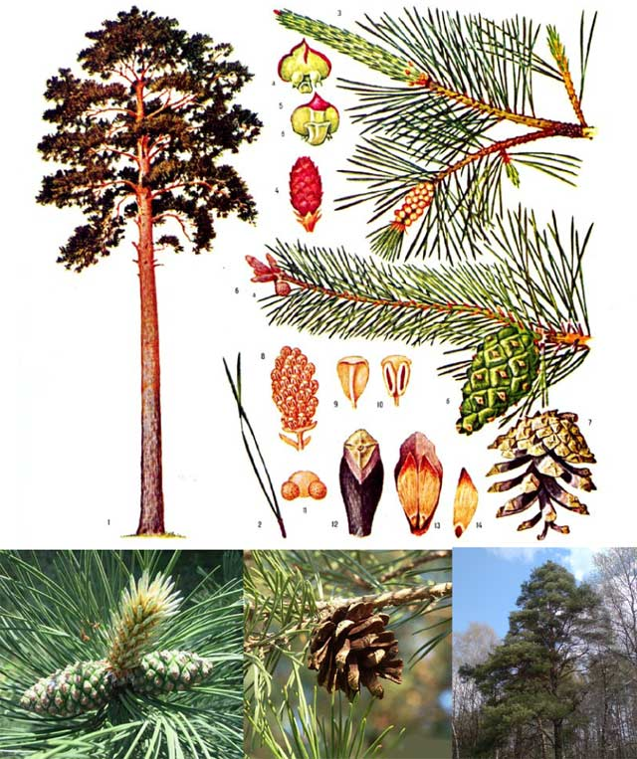
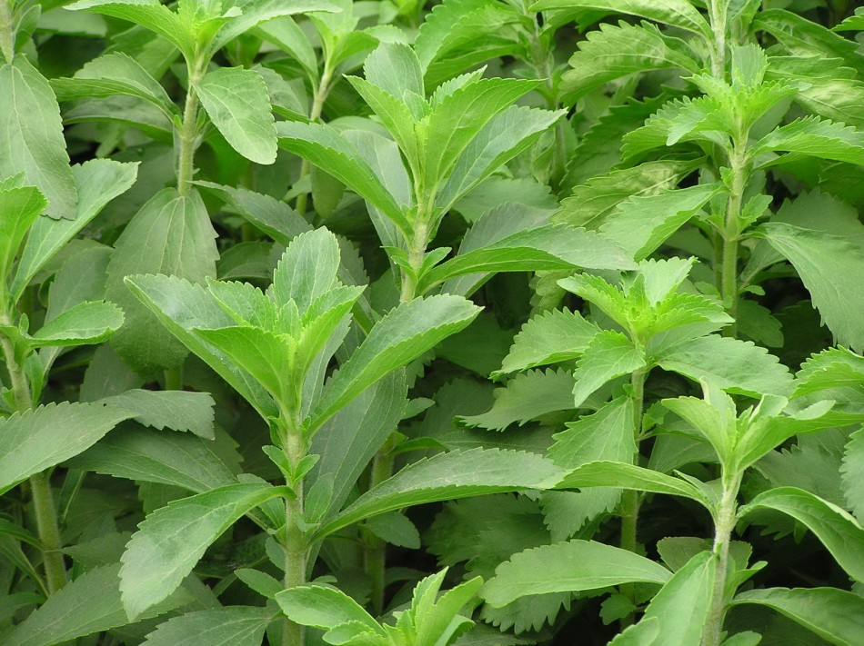
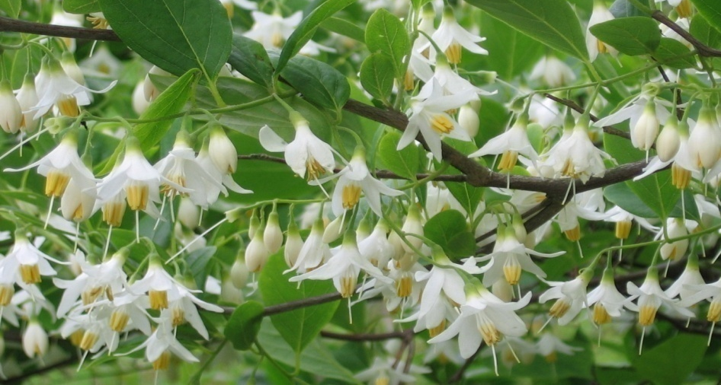
Рослини, що містять смоли та бальзами
Стевія
Сосна звичайна
Стиракс бензойний

Slide 44
ВИКОРИСТАННЯ
Для виробництва м'яких пластирів, як емульгатори.
Деякі смоли мають специфічну лікувальну дію і застосовуються як антисептичні, відхаркувальні, проносні, та інші засоби. Наприклад, смоли, що містяться в бруньках берези, виявляють сечогінну дію, коріння ревеню - проносне; смоли, що містяться в листках сени, викликають побічний ефект (сильні шлункові болі).
Значення смол в народному господарстві велике. Велике застосування смоли знаходять у промисловості лаків, пластмас, фарб, паперу, мила.
Особливе значення смоли мають в техніці для покриття металевих, скляних, дерев'яних та інших покриттів для збільшення тривалості терміну служби різних виробів, у тому числі медичного призначення.
Велике значення смоли мають в електропромисловості, де вони використовуються в якості ізоляційних матеріалів.

Slide 45
Дякую за увагу!

